Slide 1
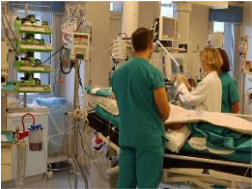
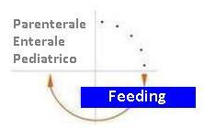
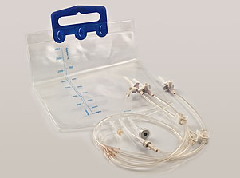
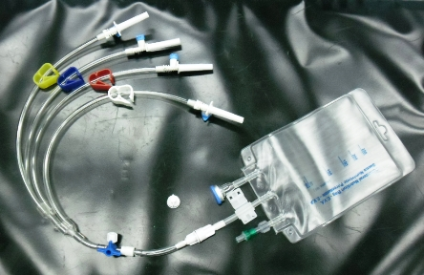
FEEDING THERAPY
Tecnologie Biomedicali – Terapia Nutrizionale
Nutrizione: specifiche del dispositivo
I dispositivi sono utilizzati per la miscelazione e somministrazione di nutrizione parenterale
Il dispositivo è costituito da un corpo sacca in EVA della capacità di 250, 500, 1000, 2000, 3000, 3500 Ml., particolarmente idonea come contenitore di soluzioni od emulsioni infusionali quali: aminoacidi, vitamine, lipidi ecc. La superficie interna della sacca è dimensionata con una particolare struttura rigata che evita alla stessa di collabire. Il corpo della sacca è serigrafato con doppia scala graduata, da utilizzarsi sia per il riempimento che per la somministrazione. La sacca è dotata di una maniglia di sostegno da posizionare nella sua sezione superiore. Nella sezione inferiore sono applicati il raccordo di riempimento con una clamp inviolabile, il punto ago per infusioni estemporanee in latex free ed il sito di prelievo, dove applicare il set di somministrazione. Il dispositivo è fornito con il circuito di riempimento a tre, a due o ad una via , già applicato alla sacca e di un tappo per la chiusura dello stesso, in blister. Il set di riempimento agisce solo per gravità ed è corredato da clamp di chiusura, è dotato di tre perforatori a becco di flauto, particolarmente idonei per siti di prelievo a membrana perforabile è, inoltre, dotato di un filtro aria con tappino on/off, di elevate dimensioni che permette lo svuotamento anche di flaconi a piccolo volume. A richiesta può essere dotato di camera di gocciolamento con filtro per la soluzione. A richiesta, il dispositivo può essere fornito corredato di set per somministrazione(in EVA) e da una copertura opaca per la sacca. Tutti i dispositivi sono corredati di una etichetta paziente adesiva . Tutti i materiali che compongono la sacca sono privi di PVC e LATEX.

Slide 2
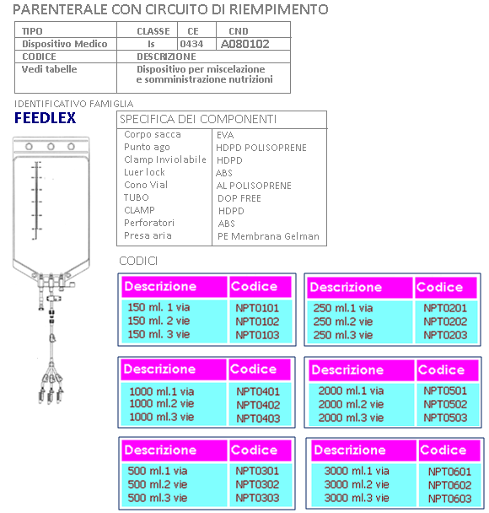
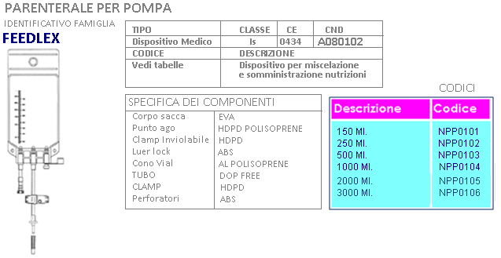
FEEDING THERAPY
Informazioni riservate ai soli operatori del settore Pagina 2

Slide 3
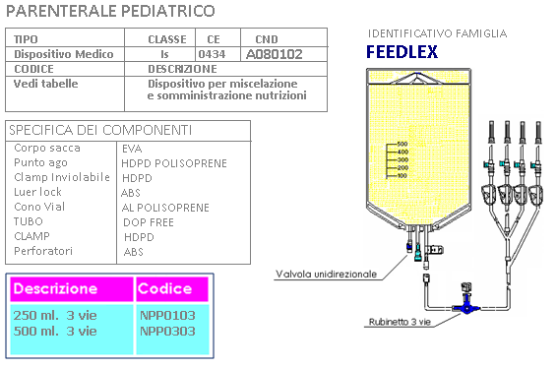
FEEDING THERAPY
Modalità d’uso generale
Il dispositivo è utilizzato per la somministrazione e miscelazione di soluzioni per via parenterale.
Prima dell’uso controllare l’integrità della confezione. Dopo aver tolto il dispositivo dal suo involucro, assicurarsi della corretta tenuta delle connessioni. Collegare il circuito di riempimento ai flaconi o sacche da cui prelevare. Effettuato il riempimento, chiudere la clamp inviolabile, staccare il circuito di riempimento e applicare il tappo al raccordo luer lock. Tutte le operazioni di riempimento vanno effettuate sotto cappa a flusso lamellare. Conservare la sacca in luogo adeguato ed a temperatura stabilita. Per la somministrazione la sacca va usata come un normale contenitore di soluzioni. L’operatore deve essere abilitato all’uso del dispositivo.
Preparazione delle sacche nutrizionali
La preparazione delle sacche nutrizionali è da considerarsi una procedura a rischio di contaminazione, in questa fase sarà necessario un rigoroso rispetto delle regole di asepsi e l'utilizzo di un ambiente adeguato.
Controlli
Controlli eseguiti:
Controllo qualità sia per i materiali che per i dispositivi. ISO 10993-7
Valutazione di biocompatibilità UNI EN ISO 10993-1
Citossicità ISO 10993-5
Emolisi ISO 10993-4
Tossicità sistemica acuta ISO 10993-11
Sensibilizzazione allergica ISO 10993-10
Compatibilità:
I materiali usati sono compatibili con farmaci e soluzioni infusionali.
Sterilità
Prodotto sterilizzato ad ETO validità del prodotto a 5 anni dalla data di sterilizzazione. Non risterilizzabile.
Confezionamento
Box 1 confezione da 50 unità
Produttore:
SKUPINA MEDICINE D.o.o
Partizanska cesta 79
6210 Sezana
Informazioni riservate ai soli operatori del settore Pagina 3

